Slide 1
المختبر الثامن
اعداد الدكتورة اسراء عبد الرزاق السامر

Slide 2
التركيب الداخلي للساق
اولا : السيقان في ذوات الفلقتين
يتكون الساق من الطبقات النموذجية التالية
البشرة
القشرة
الاسطوانة الوعائية
اللب

Slide 3
البشرة وتتكون عادتا من صف واحد من الخاليا التخترقها سوى فتحات الثغور القشرة تكون القشرة في السيقان ضيقة عادة وتتكون من عدة صفوف من الخاليا الكولنكيمية يليها صف او صفين من الخاليا البرنكيميه وفي بعض النباتات العشبيه يوجد في الطبقة االخيره من الخاليا البرنكيميه مواد نشويه فيطلق على هذة الطبقة الغمد النشوي
الاسطوانة الوعائية
تتكون االسطوانه الوعائية من مجموعة من الحزم الوعائية المرتبة بصوره حلقة او حلقتين وفي داخل الحزمه يوجد الخشب واللحاء وتفصل هذه الحزم بواسطة االشعة اللبيه او تكون متالصقة
تكون هذة الحزم الوعائية من النوع المفتوح وفي هذا النوع من الحزم يكون اللحاء الى االعلى والخشب الى االسفل بينهما الكمبيوم الوعائي وهو عبارة عن صف او صفين من الخاليا المرستيمية النشطة والتي تنتج الخشب واللحاء وتكون هذة الحزمه جانبيه او ثنائية الجانب

Slide 4
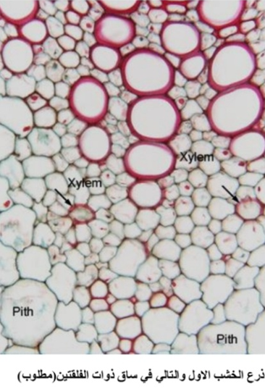
اللب عبارة عن خاليا برنكيمية تخرج منها اشعة لبية تفصل بين الحزم الوعائية

Slide 5
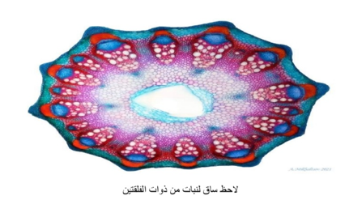
رسم يوضح ساق ذوات الفلقتين

Slide 6
السيقان في ذوات الفلقة الواحدة تختلف عن ذوات الفلقة الواحدة بما يلي 1 -ان المنطقة اسفل البشرة غير متميزه الى قشرة ولب واشعة لبيه بل توجد كتله من االلياف تسمى الياف تحت البشره يلي االلياف خاليا برنكيميه اعتياديه تدعى بالنسيج االساسي 2 -الحزمه الوعائية من النوع المغلق وهي حزمه تحول فيها جميع الكمبيوم الوعائي الى خشب ولحاء اي ان ذوات الفلقة الواحدة اليحدث فيها تغلظ ثانوي . مهم 3 -ويكون نمو الخشب التالي للخارج والخشب الاولي في المركز واسفلة تجويف يسمى ب تجويف الخشب الاولي وتحاط الحزمه بااللياف وتسمى الياف غمد الحزمه علما ان الحزم الوعائية غير مرتبة بل تكون منتشرة عشوائيا داخل النسيج االساسي 4 -اللحاء خالي من برنكيما اللحاء

Slide 7
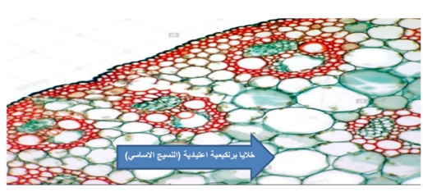
ساق ذوات الفلقة الواحدة

Slide 8
رسم تخطيطي يوضح التركيب التشريحي لساق ذو الفلقة الواحدة

